Slide 1
系统特点
查询手段灵活多样
多用户查询、移动终端查询 区别于固定终端查询
便捷化信息录入
区别于全手工录入（扫码、脚本），提高效率和准确率
统计报表全面多样
整机、零件库存数据统计多种类图表一目了然
返修设备状态统计 工单报表查询
检修作业全程跟踪
检修全程工单跟踪管理，设备检修全程状态信息自动上传（预留接口）
设备检修周期作业提醒
设备检修周期自动提醒，工作量预测（自动化、安全生产辅助）

Slide 2
系统特点
设备履历电子化
所有设备整机、零件电子标签赋码，建立设备履历数据库，设备全生命周期管理（预留BIM接口）
库存管理信息精细化
设备整机、零件库存多标签细分管理，便捷查询及库存预警提醒
分级管理
可在电务部、电务段、检修车间多级部署，分级管理监督
订制化人机交互界面易学易用
系统交互界面极简设计，操作人员易学易用，高效准确执行检修作业管理
瘦客户端结构系统后期便捷维护
系统采用瘦客户架构，局域网内统一管理，方便后期维护升级

Slide 3
系统特点
分布式数据储存、保障数据安全
平台数据段、所（车间）分布式服务器储存，实现便捷统一查询同时保障数据安全不丢失
检修平台私有云备份，数据安全双重保障
提供分布式和集中式私有云备份选择，一主一备数据安全双重保障
系统设备自检，安全预警方便维护
系统具备自监测和状态提示，便于设备维护
预留电务云平台接入、电务大数据组成部分
系统可接入电务云大数据平台，为平台提供结构化数据，推动电务运维能力高质量高效率提升。

Slide 4
系统功能
1.设备、部件数据统计报表生成、查询功能
2.设备、部件出入库、送检便捷录入功能
3.设备检修单工作全程跟踪查询功能
4.设备检修状态自动上传录入功能
5.设备检修自动排期提醒功能
6.库存便捷查询和存量预警提醒功能
7.分布式数据存储与跨区查询功能
8.PC/移动终端多途径管理查询功能
9.梯度分级管理监督功能
10.设备匹配供应商管理查询功能

Slide 5
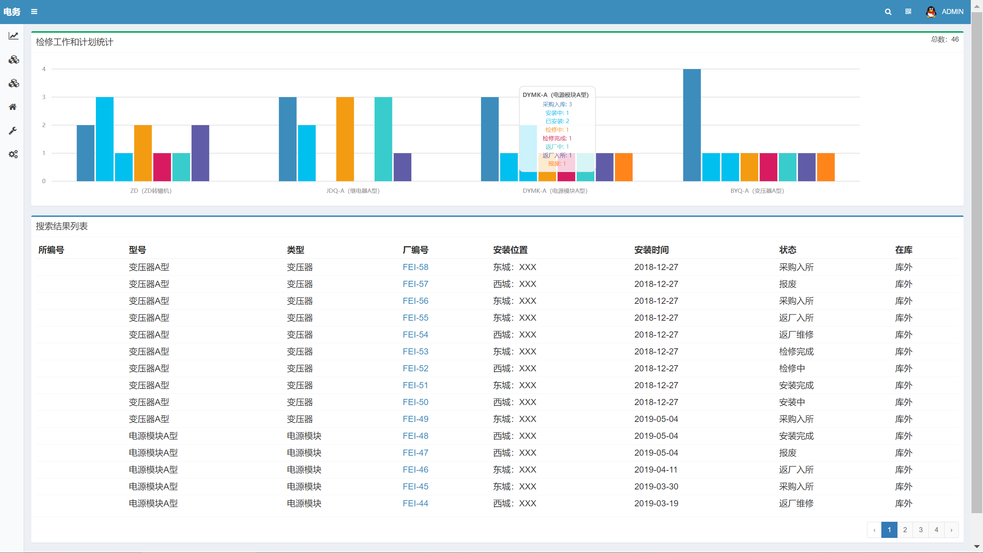
1.设备、部件数据统计报表生成、查询功能

Slide 6
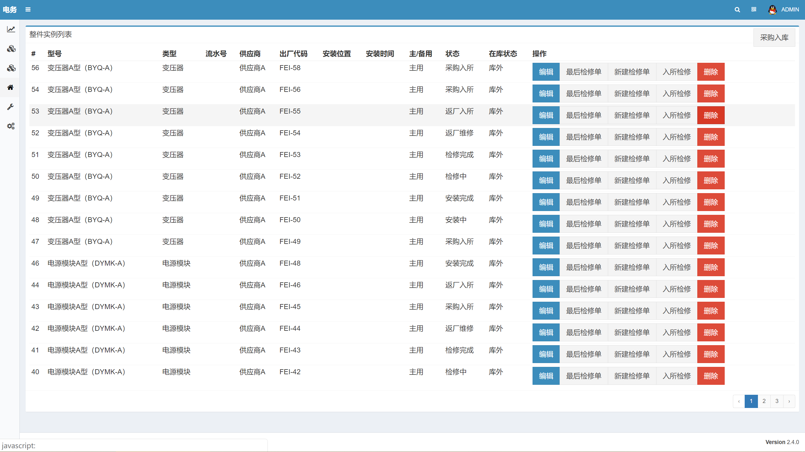
2.设备、部件出入库、送检便捷录入功能

Slide 7
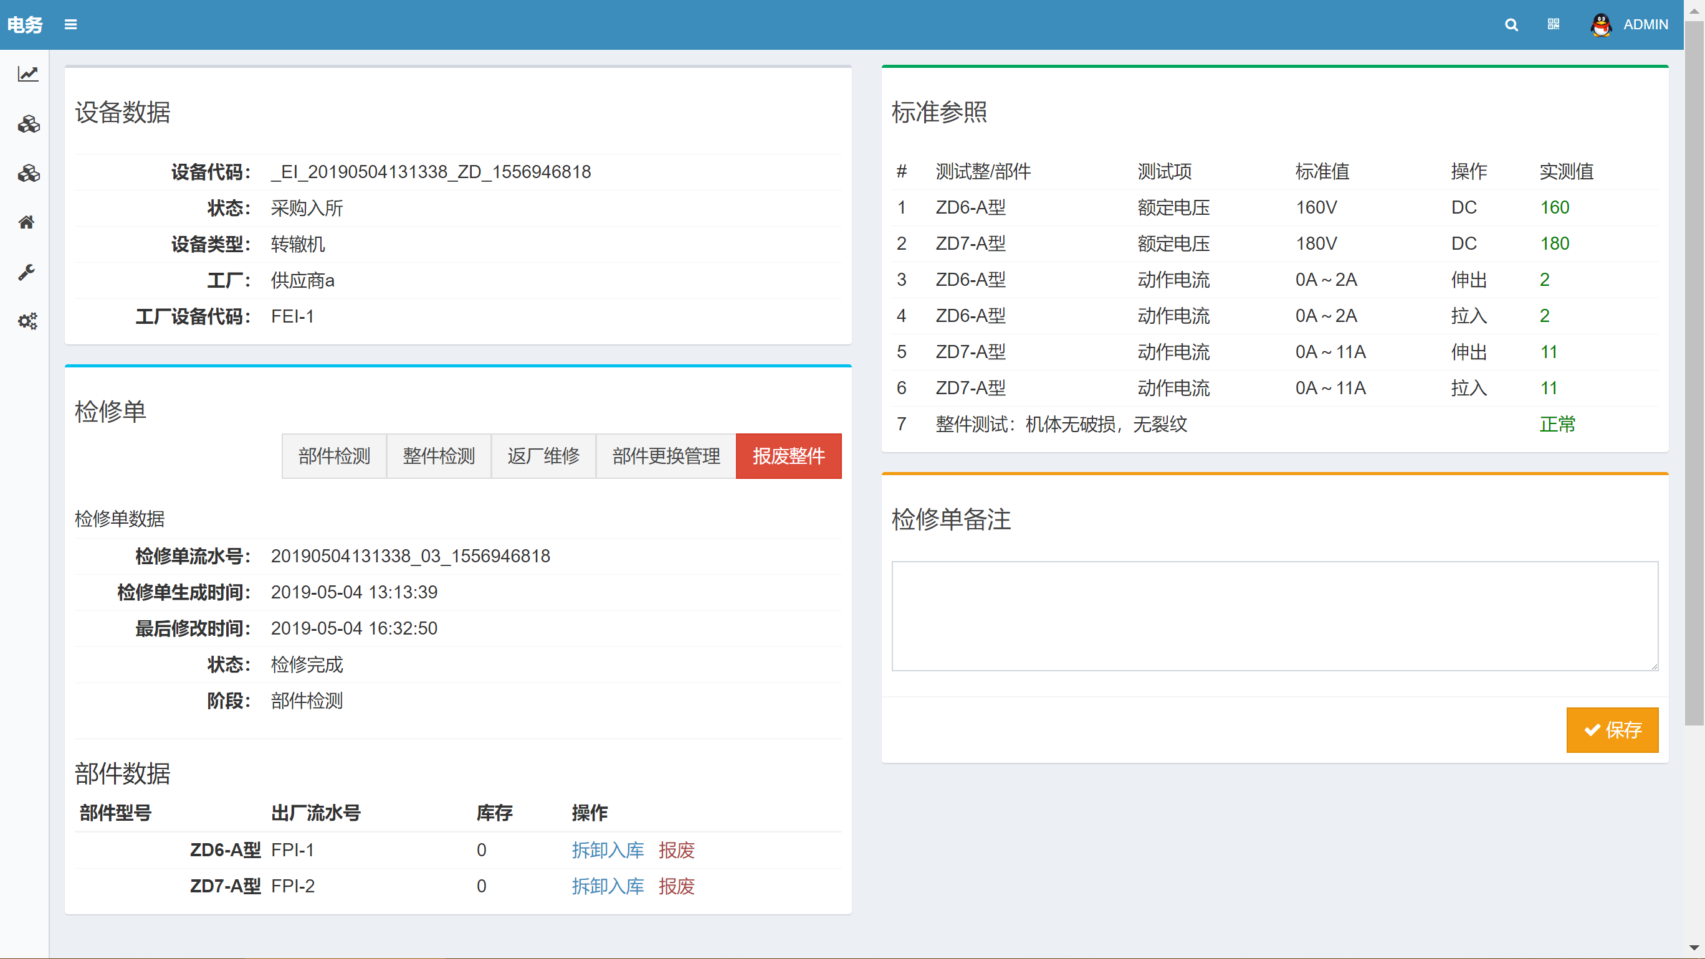
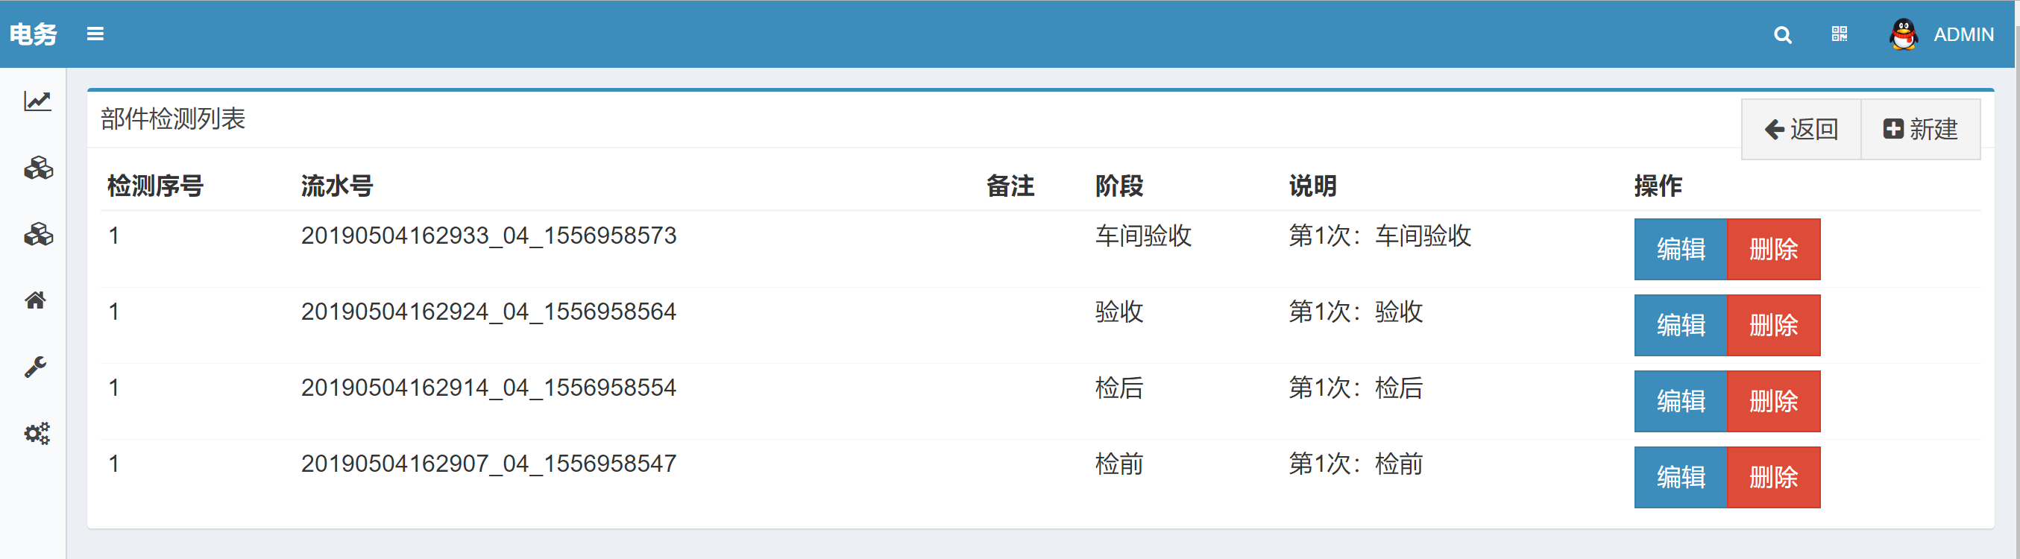
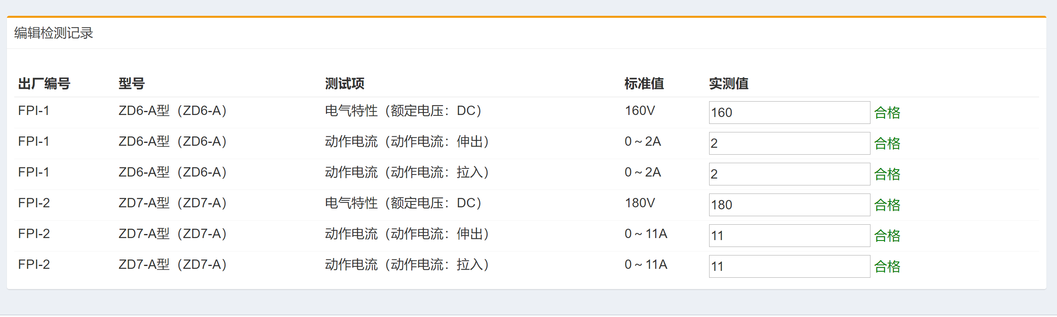
3.设备检修单工作全程跟踪查询功能

Slide 8
4.设备检修状态自动上传录入功能

Slide 9
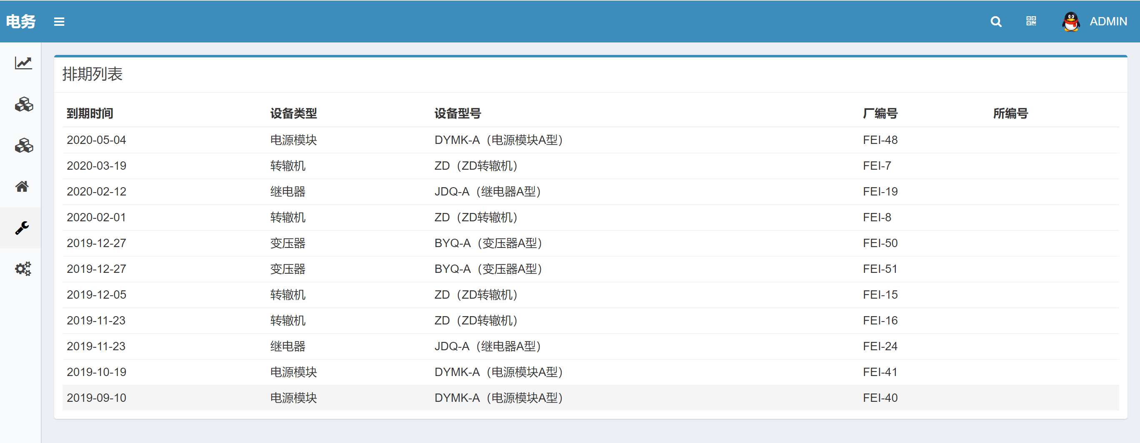
5.设备检修自动排期提醒功能

Slide 10
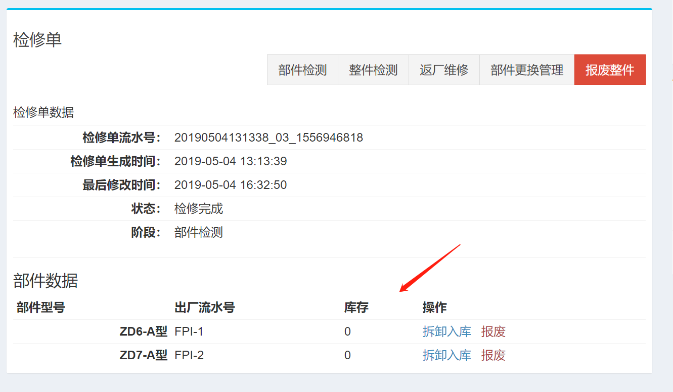
6.库存便捷查询和存量预警提醒功能

Slide 11
7.分布式数据存储与跨区查询功能

Slide 12
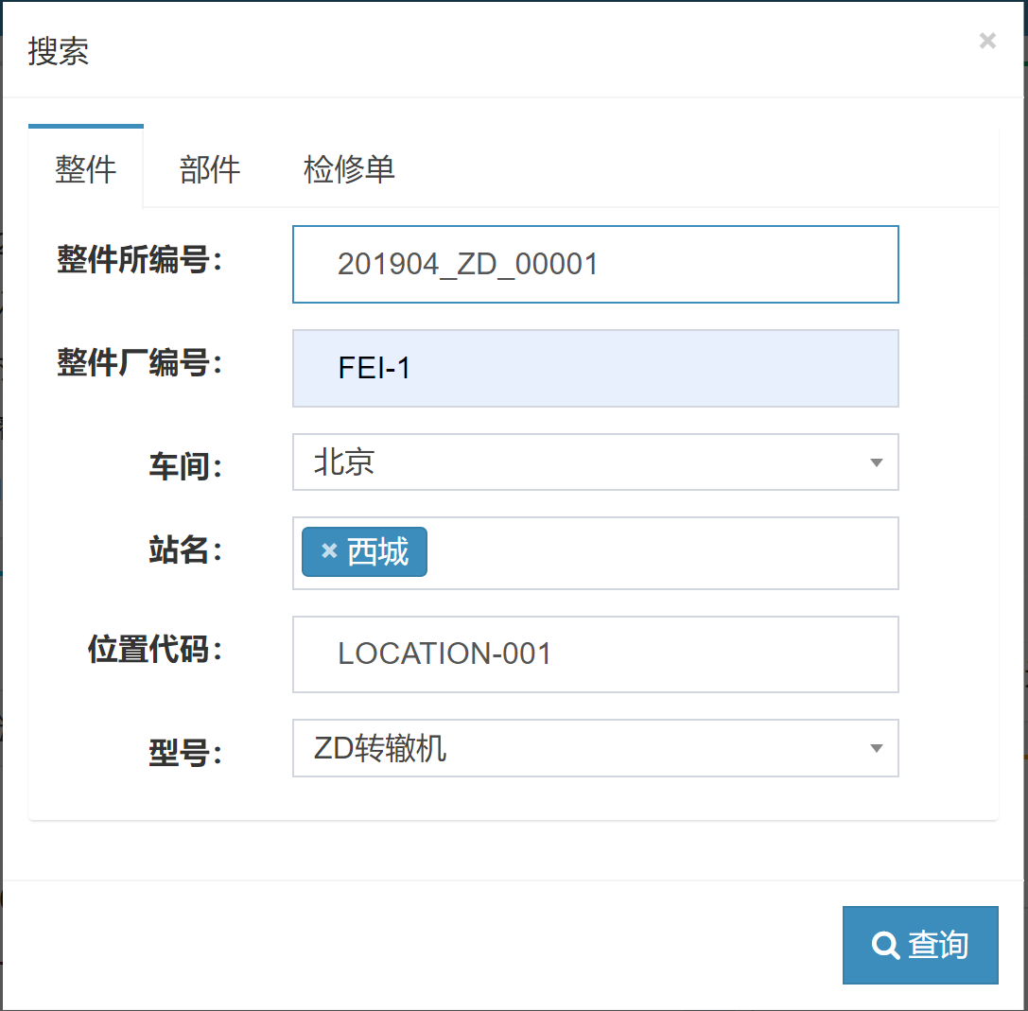
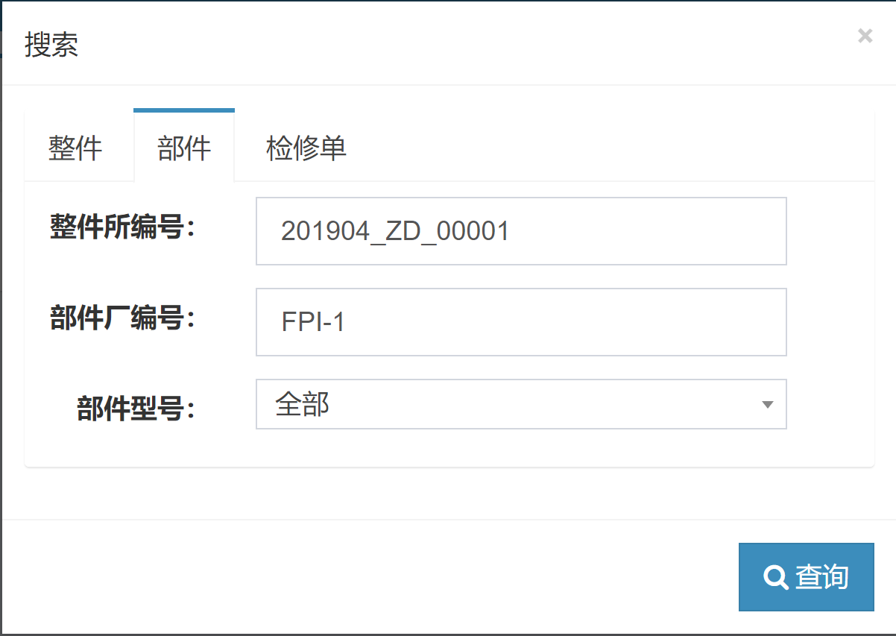
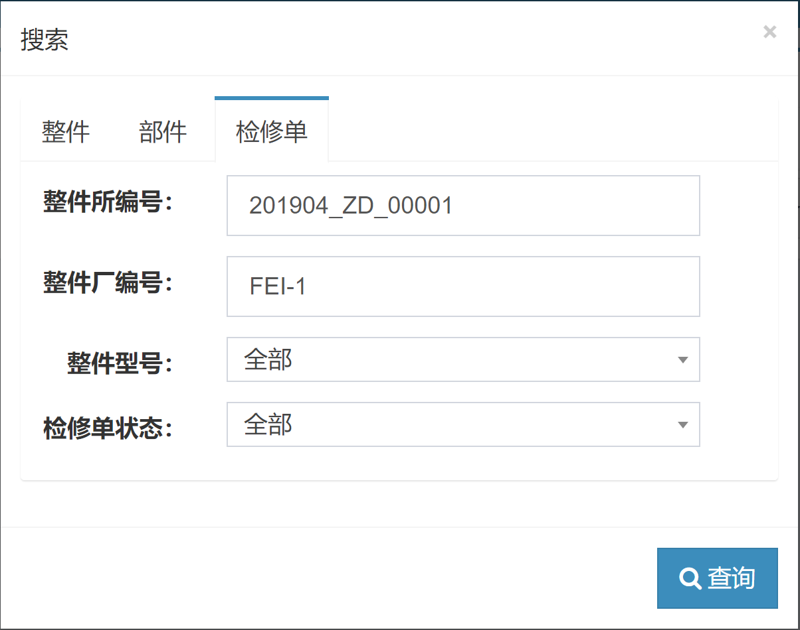
8.PC/移动终端多途径管理查询功能

Slide 13
9.梯度分级管理监督功能

Slide 14
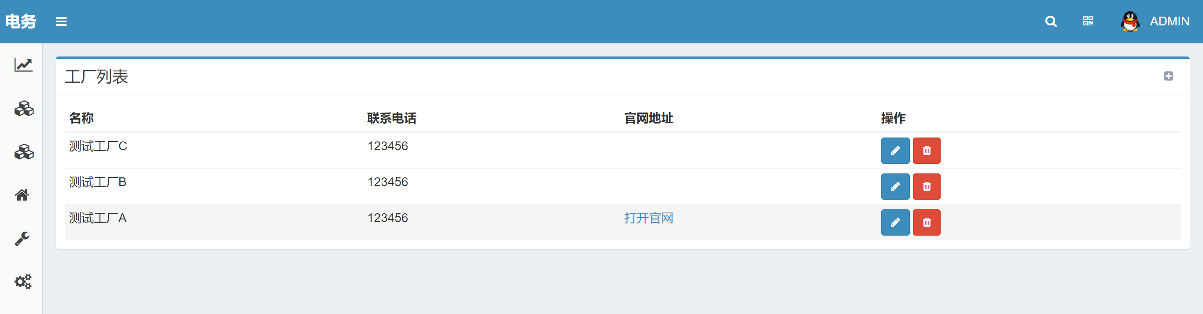
10.设备匹配供应商管理查询功能

Slide 15
系统优势说明

